Slide 1
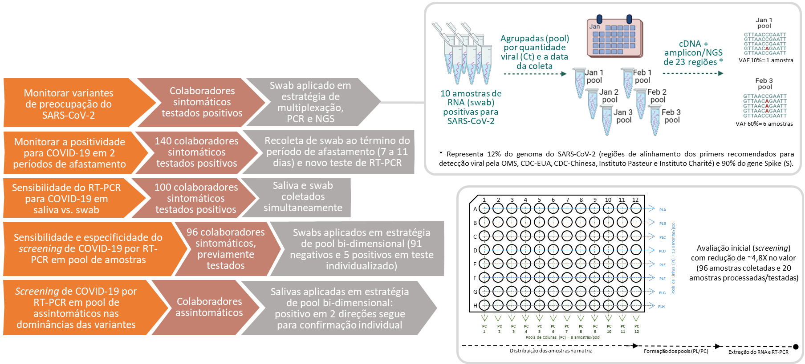
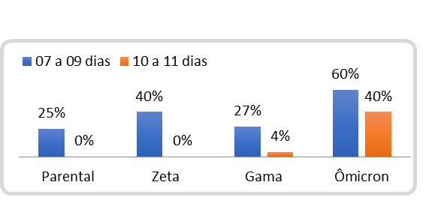
Encontro de Ciência e Inovação 2023
Desenvolvimento de ferramentas para apoiar medidas institucionais no controle da pandemia de COVID-19
K. M. Santiago; G.C.C. Pessoa; D.P.C.Filho; R.C. Brianese; G.T. Torrezan; I.L.A.F. e Silva; D.F. da Silva; B.G. de Miranda, equipe de enfermeiros de pesquisa, equipe da Medicina do Trabalho, D.M.Carraro
INTRODUÇÃO
MÉTODOS
RESULTADOS E CONCLUSÃO
Em outubro de 2020 o Laboratório de Diagnóstico Genômico (LDG) do A.C.Camargo Cancer Center, com o apoio do centro de pesquisa (CIPE), assumiu a rotina de diagnóstico do vírus SARS-CoV-2 por RT-PCR, em amostra de raspado nasofaríngeo. O engajamento das equipes envolvidas, estimulou o interesse em desenvolver pesquisa científica.
A figura 1 ilustra as ferramentas desenvolvidas e estratégias aplicadas para monitorar variantes circulantes do SARS-CoV-2, avaliar a taxa de positivos no período de afastamento, a sensibilidade do teste RT-PCR em amostras de saliva e a estratégia de pool bi-dimensional para o screening de assintomáticos. Os participantes da pesquisa são colaboradores do A.C.Camargo Cancer Center.
A genotipagem da variante de SARS-CoV-2 original de Wuhan-China apresentou dominância até 01/2021. A variante Gama ocorreu em 30/12/2020 e 2 meses depois dominância completa estava estabelecida durando 5 meses (02 a 07/2021). A variante Delta foi detectada em 03/08/2021, permanecendo por 3 meses (08 a 11/2021). A variante Ômicron foi detectada em 21/12/2021 e logo estabeleceu sua dominância. Em relaçao ao período de afastamento de 10 a 11 dias após confirmação molecular do diagnóstico de COVID-19 (figura 2), a variante Ômicron foi a única que mostrou um alto percentual de positividade para COVID-19. No período de 7 a 9 dias foi observado positivos para todas as variantes analisadas.
OBJETIVO
Estabelecer ferramentas e estratégias de baixo custo com o intuito de apoiar decisões institucionais no controle da pandemia.
Figura 2. Monitoramento de positivos para COVID-19 após 7-9 e 10-11 dias de afastamento.
Confirmamos que o método de coleta de saliva em recipiente estéril, sem preservante e de menor custo, é correspondente com o padrão-ouro (raspado nasofaríngeo) (sensibilidade: 91,5%; 54/59 em saliva vs. 94,9%; 56/59 em swab). A positividade para COVID-19 foi avaliada em 1.375 amostras de saliva de assintomáticos pela ferramenta de pool bi-dimensional que, no estudo de validação, apresentou alta sensibilidade (100% em Ct ≤30) e alta especificidade (94,8%). No período de dominância da Parental e Gama a taxa de detecção em assintomáticos foi de 0,69% (2/286) e 0,31% (2/626), respectivamente. No período de dominância da Ômicron a taxa de detecção subiu para 1,66% (4/240). Em 11/2022, tendo em circulação no estado de São Paulo as subvariantes da Ômicron, BQ.1 e BQ.1.1, a taxa de detecção subiu para 2,08% (4/192). Este estudo contribuiu para o desenvolvimento de duas ferramentas de baixo custo e alta escalabilidade para monitorar o período de dominância de variantes do Sars-CoV-2 e para rastrear Sars-CoV-2 em saliva de assintomáticos.
Figura 1. Estratégia metodológica. Swab= amostra de raspado nasofaríngeo.
Referências: PMID: 32442256, PMID: 32342252, PMID: 34416598, PMID: 32047895, PMID: 33073910, PMID: 32271653, PMID: 32562544, PMID: 35577250, PMID: 24728235, PMID: 30005073, PMID: 32442256, PMID: 32342252, PMID: 34416598

